Slide 1
AI를 이용한
사물인식 음성변환 APP
머신러닝기초 4주차 REPORT
A+
컴퓨터시스템과 201945070 김연화
컴퓨터시스템과 201745055 양승국

Slide 2
목차
개요
01
기능설명
02
- 사물인식
- 음성 변환
- 개발 동기
알고리즘 및 설계
03
실행 결과
및 보완점
04
알고리즘
UI
블록코딩

Slide 3

개요
스마트폰 카메라기능과 앱 인벤터를 사용하여 인공지능(AI) 앱을
개발해야함으로써 평소 관심분야였던 영상(사물)인식기능에
관련하여 앱을 개발하였습니다.

Slide 4



기능설명
영상 촬영 기능
스마트폰 카메라 기능을
사용하여 사물을 촬영합니다.
인식 데이터 출력
헬로소프트에서 제공된 학습된 모델 데이터를 사물과 비교하여 일치하는 정도와 사물의 이름을 출력합니다.
음성 변환
출력된 사물의 텍스트를 음성으로 변환시켜 출력합니다.

Slide 5
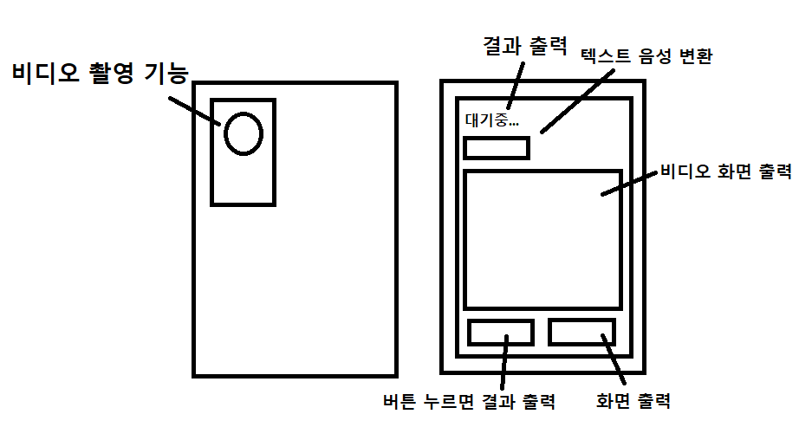
알고리즘 및 설계
알고리즘 구성

Slide 6
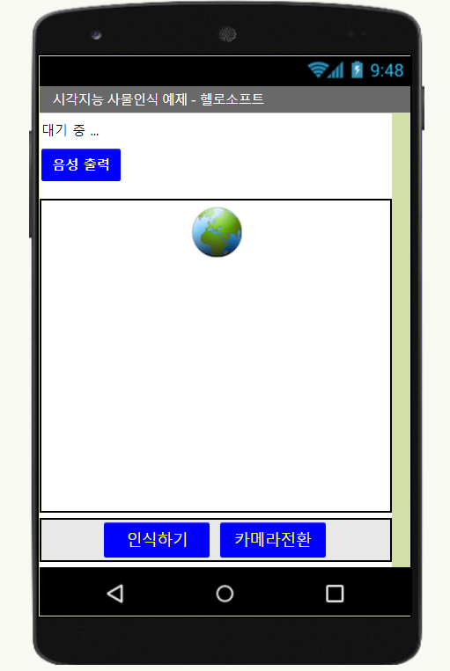
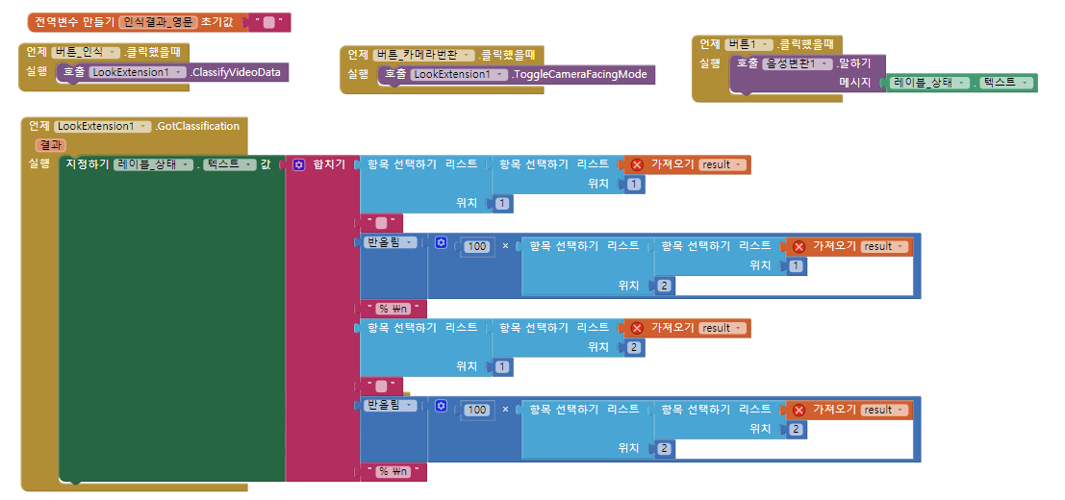
알고리즘 및 설계
블록코딩
UI 설계

Slide 7
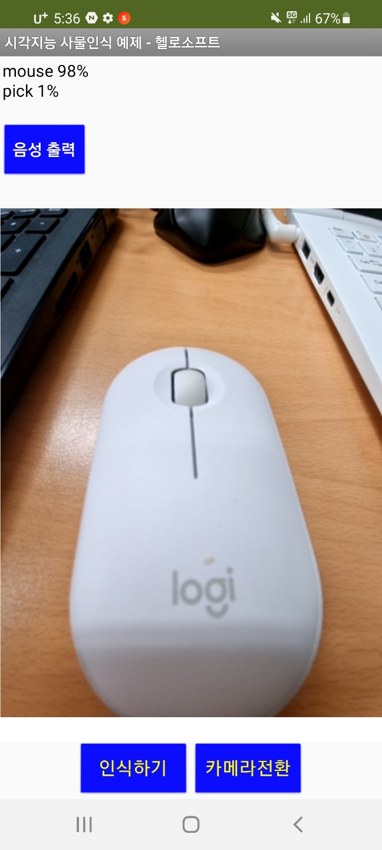
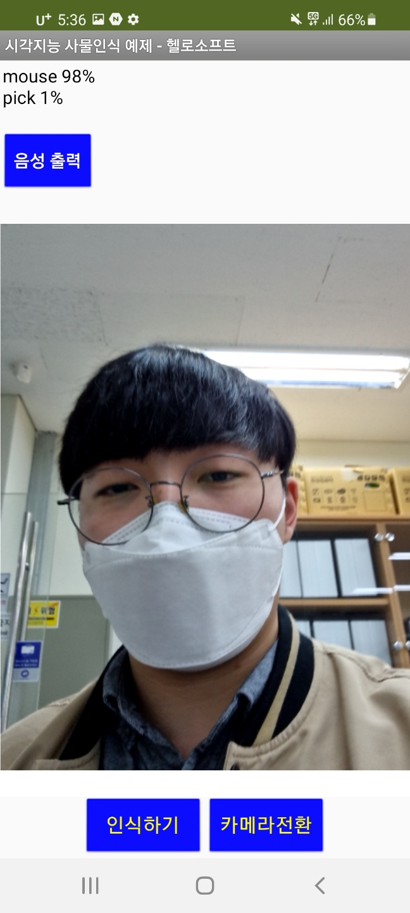
실행결과 및 보완점
마우스, 노트북, 책상 등 가구들은 인식가능 하였고, 사람 같은 경우 데이터 부족으로 인해 인식이 어려웠던 점이 있었습니다. 사람을 포함한 보다 더 다양한 데이터를 수집하여 더 좋은 분석률이 나올 수 있도록 보완해야 될 것 입니다.

Slide 8
감 사 합 니 다.

